Slide 1
Введение в системный анализ и проектирование ИС
PhD, кафедра информационные системы
Карюкин В.И.

Slide 2
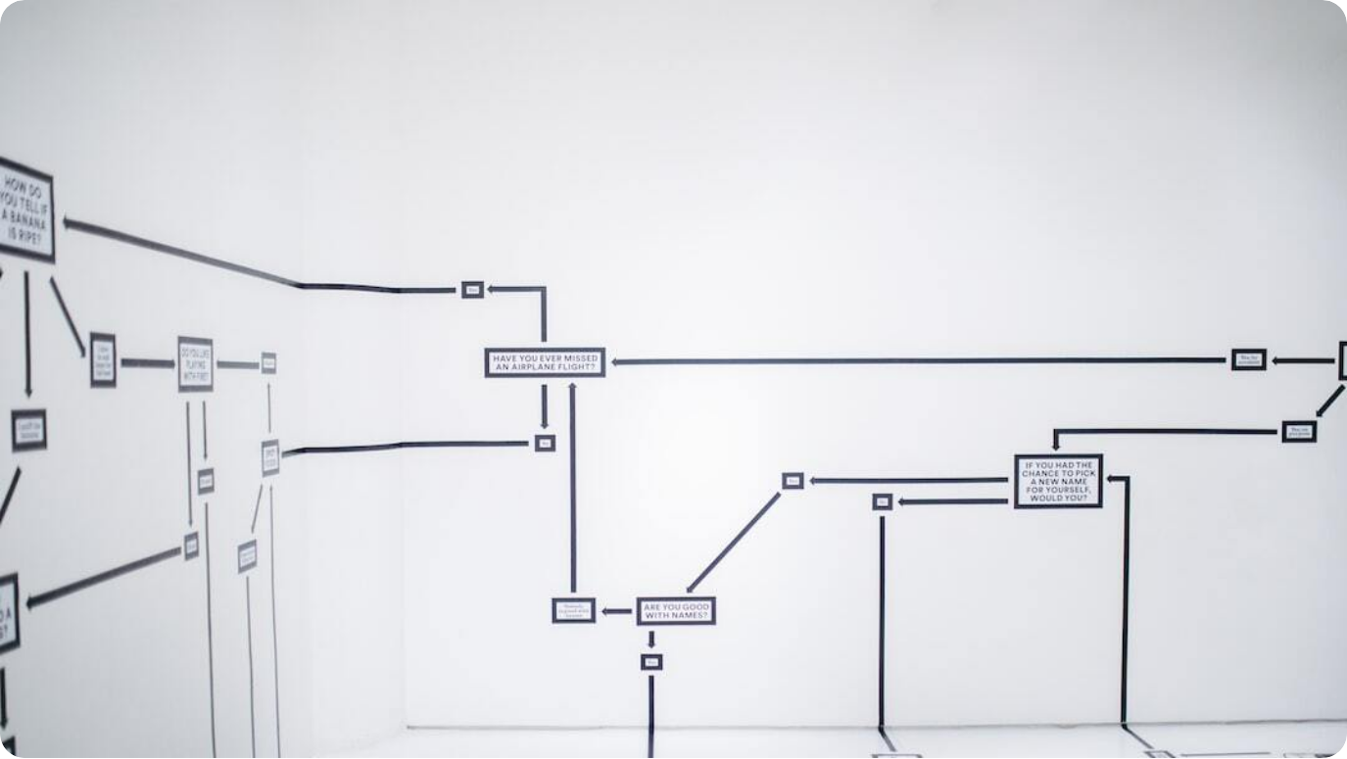
CASE-средства для проектирования: Visual Paradigm
Особенности и ключевые функции
Поддержка UML и BPMN: Visual Paradigm предлагает полный набор диаграмм UML и BPMN, таких как диаграммы классов, активности, состояния и компонентов, что помогает моделировать и визуализировать архитектуру и логику системы.
Моделирование бизнес-процессов: Включает возможности для создания бизнес-диаграмм (BPMN), моделирования рабочих потоков и анализа бизнес-требований.
Анализ требований и тестирование: Средство поддержки прецедентов и активных диаграмм упрощает анализ требований, создавая связность между этапами анализа и разработки.
Photo by Hanna Morris on Unsplash
Notes:
Visual Paradigm - одно из наиболее многофункциональных CASE-средств, охватывающее полный цикл проектирования и разработки системы. Оно поддерживает множество стандартных диаграмм UML и BPMN, что делает его отличным выбором для организаций, которые хотят повысить эффективность анализа и проектирования систем. Инструмент позволяет глубоко прорабатывать бизнес-логики через создание рабочих потоков и модельных диаграмм. Специалисты могут использовать его для анализа требований, управляя версиями и поддерживая процесс разработки, делая его целостным и непрерывным. Кроме того, инструмент поддерживает интеграцию с другими системами, что делает его крайне удобным для командной работы и управления проектами.

Slide 3
CASE-средства для проектирования: Rational Rose
Описание и ключевые функции
Моделирование с использованием UML
Rational Rose предоставляет мощные инструменты для работы с UML-диаграммами, включая диаграммы классов, последовательности и состояния, что упрощает проектирование и анализ сложных систем.
Управление версиями и командная работа
Поддерживает функции для совместного моделирования и управления версиями, что особенно важно для больших команд и крупных проектов.
Интеграция с другими инструментами IBM
Позволяет интегрироваться с другими решениями IBM, такими как WebSphere и Rational Team Concert, что помогает создавать и управлять жизненным циклом системы.
Notes:
Rational Rose – это один из наиболее проверенных временем CASE-инструментов для проектирования и моделирования сложных систем. С его помощью компании могут создавать UML-диаграммы и управлять проектами, эффективно отслеживая и контролируя все изменения в архитектуре. Инструмент широко используется для поддержки командной работы благодаря функции управления версиями, что позволяет нескольким разработчикам легко работать над проектом одновременно. Благодаря интеграции с другими решениями IBM Rational Rose дает возможность полноценно управлять жизненным циклом разработки, что делает его идеальным выбором для крупных организаций и компаний, стремящихся к оптимизации процессов разработки.

Slide 4
CASE-средства для проектирования: Enterprise Architect
Особенности и ключевые функции
Поддержка множества стандартов
Enterprise Architect поддерживает UML, BPMN, SysML и другие стандарты, что делает его универсальным инструментом для различных типов моделирования.
Командная работа и управление проектом
Предоставляет функции для управления проектами, контроля версий и совместной работы, что особенно важно для корпоративных сред.
Интеграция с различными системами
Инструмент интегрируется с другими платформами и поддерживает создание отчетов, что улучшает управление проектом и документацией.
Notes:
Enterprise Architect — это мощное CASE-средство, которое используется для моделирования на уровне предприятия и поддерживает множество промышленных стандартов. Оно позволяет использовать UML, BPMN, SysML и другие стандарты для создания как статических, так и динамических моделей системы. Кроме того, Enterprise Architect предлагает инструменты для командной работы и управления проектами, позволяя эффективно управлять большими проектами и командами разработчиков. Интеграция с другими системами также позволяет легко создавать документацию и отчеты.

Slide 5
CASE-средства для проектирования: ArgoUML
Описание и ключевые особенности
Поддержка UML
ArgoUML предоставляет полный набор инструментов для создания UML-диаграмм, подходящий для образовательных и небольших проектов.
Интерфейс с открытым исходным кодом
Бесплатное программное обеспечение с открытым исходным кодом, что делает его популярным среди студентов и небольших команд.
Легкость в использовании
Простой интерфейс, который делает его удобным для начинающих пользователей и небольших проектов.
Notes:
ArgoUML — это бесплатное средство для моделирования на основе UML, которое поддерживает все основные виды UML-диаграмм и подходит для небольших проектов и образовательных целей. Интерфейс ArgoUML интуитивен, что делает его доступным для студентов и небольших команд разработчиков. Будучи открытым исходным кодом, ArgoUML позволяет сообществу вносить свой вклад, улучшая и добавляя новые функции по мере развития проекта. Это делает его особенно полезным для небольших команд, которые хотят освоить UML и CASE-инструменты без больших затрат.

Slide 6
CASE-средства для проектирования: StarUML
Описание и ключевые функции
Гибкость и расширяемость
StarUML поддерживает расширения и плагины, позволяя пользователям добавлять нужные функции и улучшения.
Удобство и доступность
Обладает простым интерфейсом и доступен по цене, что делает его подходящим для фрилансеров и небольших компаний.
Поддержка всех UML-диаграмм
StarUML поддерживает полный набор UML-диаграмм и является надежным инструментом для проектирования на различных стадиях разработки.
Notes:
StarUML — это мощный и доступный инструмент для создания UML-диаграмм, который нацелен на предоставление качественного функционала для детализированного проектирования. Этот инструмент поддерживает работу с плагинами, что позволяет командам и отдельным специалистам добавлять полезные расширения для улучшения их рабочего процесса. Благодаря доступной цене и полной поддержке UML-диаграмм, StarUML стал популярен среди небольших компаний и фрилансеров, которым требуется эффективное и доступное CASE-средство для работы над проектами.

